Slide 1


КМИТ, 5 клас, Маврова

Slide 2
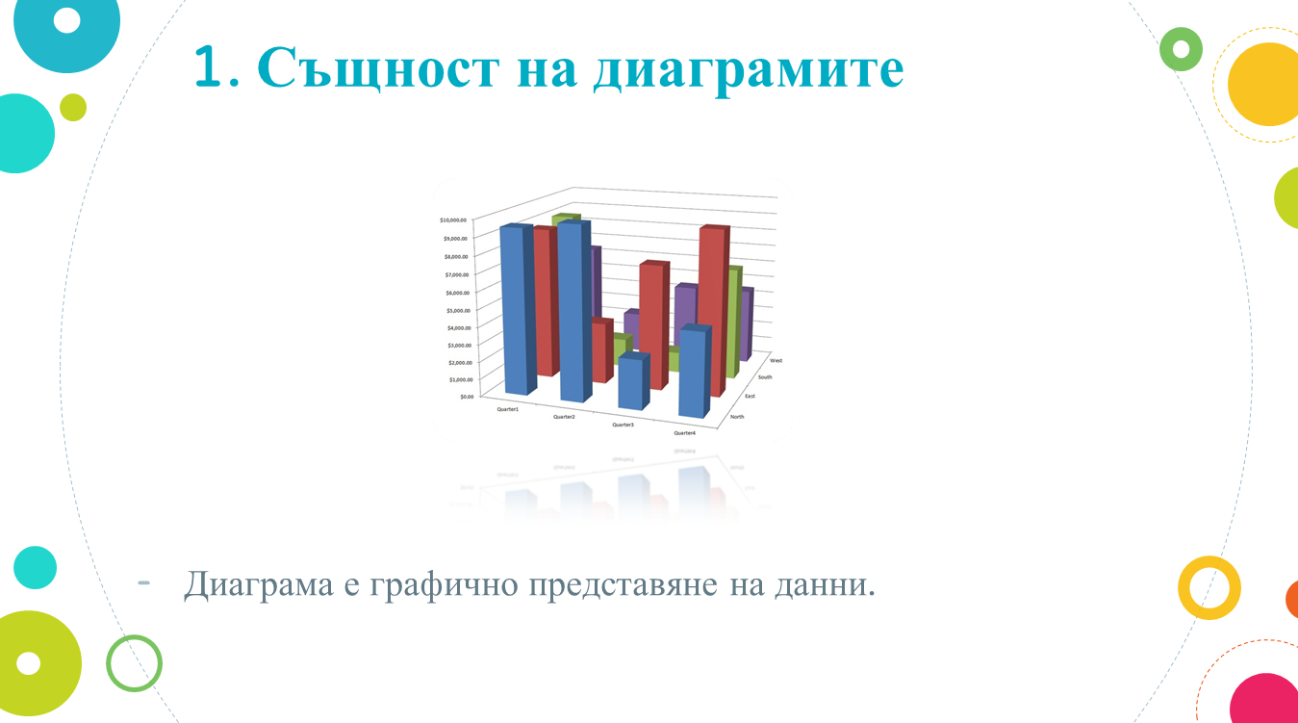
КМИТ, 5 клас, Маврова

Slide 3
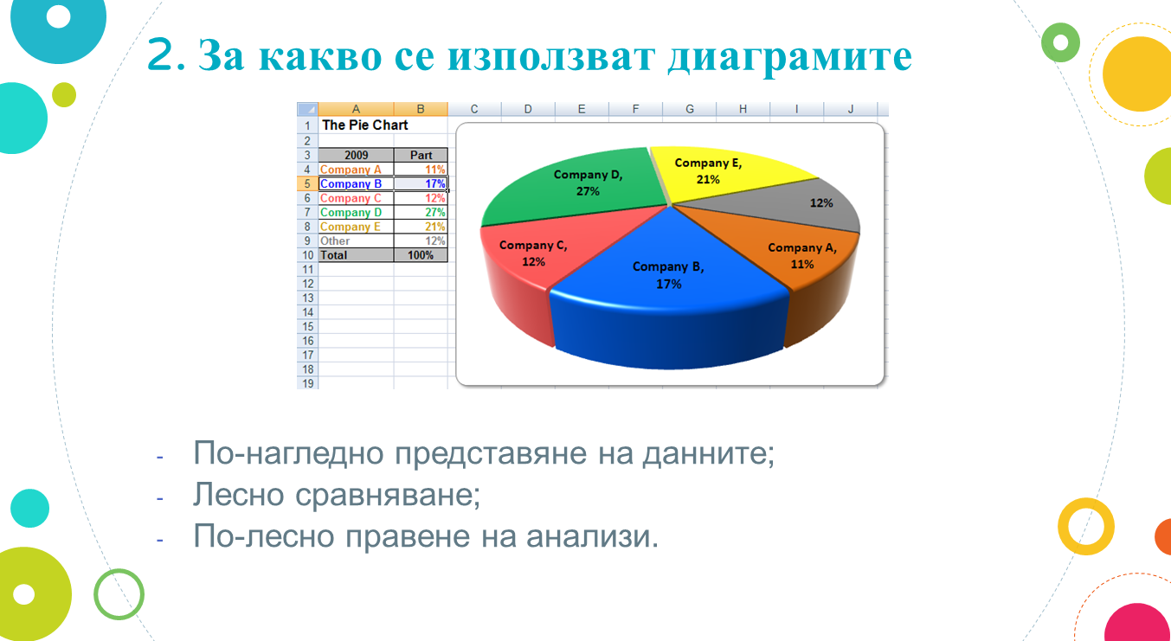
КМИТ, 5 клас, Маврова

Slide 4
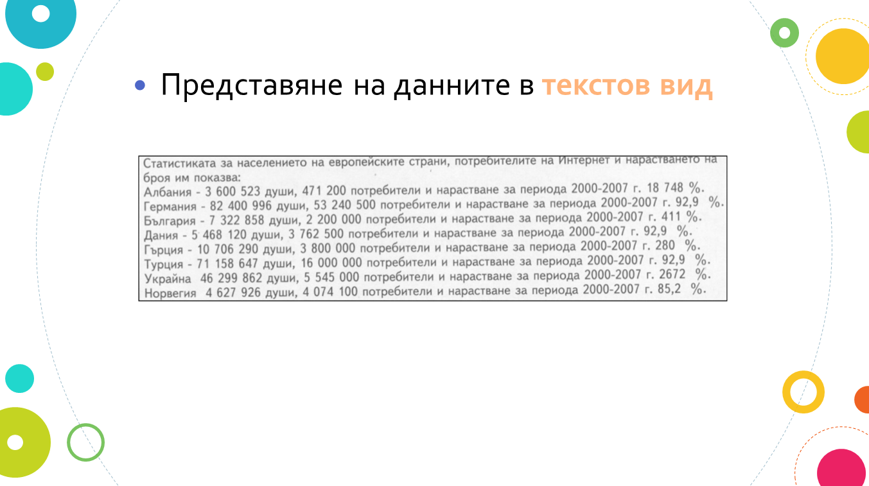
КМИТ, 5 клас, Маврова

Slide 5
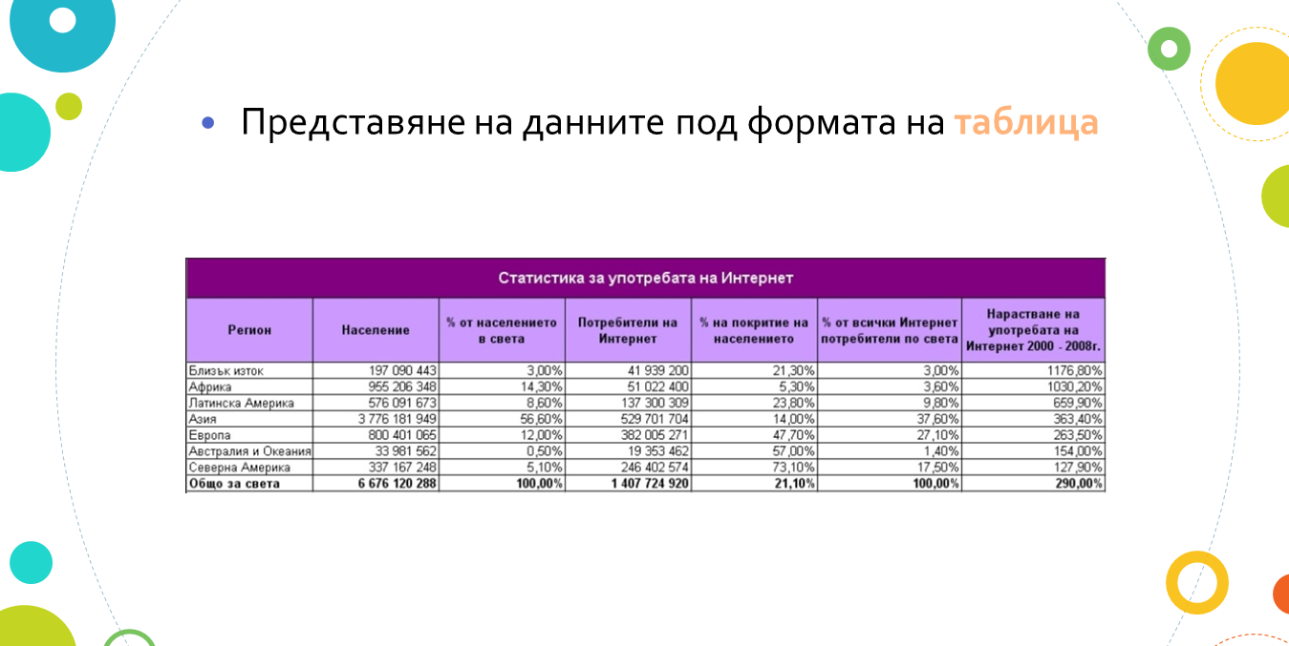
КМИТ, 5 клас, Маврова

Slide 6
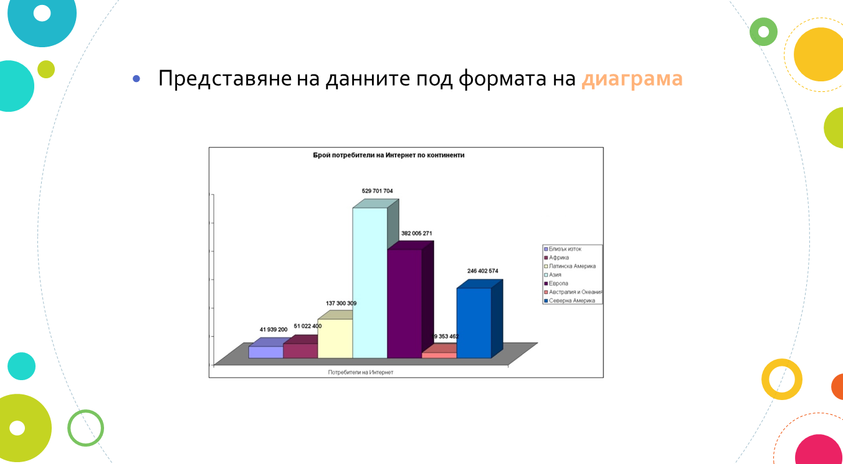
КМИТ, 5 клас, Маврова

Slide 7
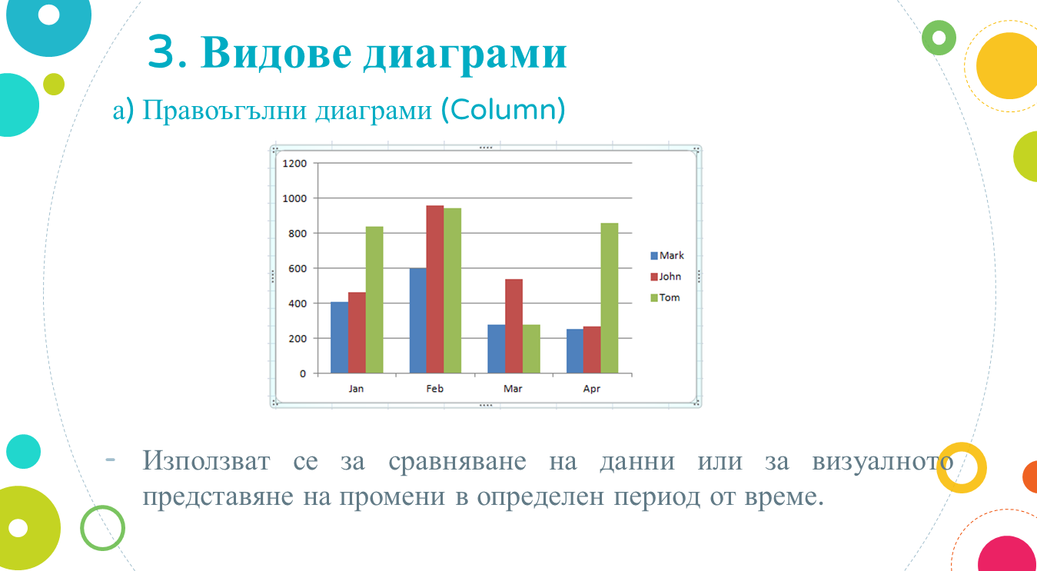

Slide 8
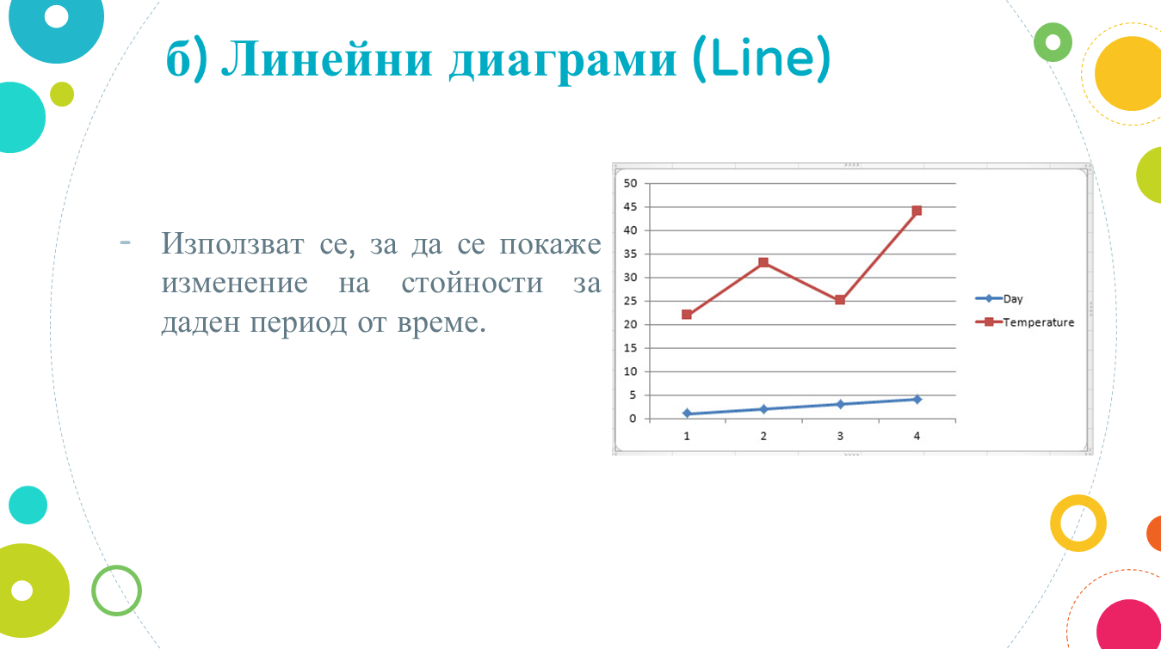
КМИТ, 5 клас, Маврова

Slide 9

КМИТ, 5 клас, Маврова

Slide 10
Да обобщим видовете диаграми
Вид диаграма | За какво се използва
Column (колонна, стлъбчеста, правоъгълна) | Количества
Line (линейна) | Изменения на количества
Pie (кръгова) | Част от цялото
Bar (хоризонтална) | Подобна на колонната, но при по-дълги надписи)
Scatter (XY-точкова) | Свързани по двойки стойности
КМИТ, 5 клас, Маврова

Slide 11

Упражнение
Отворете файла diagrams.xlsx от папката с ресурсните файлове към урока.
1. В листа Брой ученици въведете в клетката В2 броя на момчетата от вашия клас, а в клетката В3 – броя на момичетата и вижте как ще се промени съотношението в диаграмата.
2. Превключете към листа графика на температурата. Въведете актуални данни за температурата през различните месеци на годината и вижте как ще се промени диаграмата.
3. Превключете към листа диаграма на валежите. Въведете актуални данни за валежите през различните месеци на годината и вижте как ще се промени диаграмата.
4. Превключете към листа климатограма и попълнете данните в таблицата, за да се изобрази актуална климатограма.
5. Запазете файла под името diagrams-Вашето име-клас.xlsx

Slide 12

Приятна работа!
КМИТ, 5 клас, Маврова

